Slide 1
Особенности обучения детей с задержкой психического развития математике
РУМО «Проектирование современного урока в соответствии с требованиями ФАОП»
Матненко Лариса Вениаминовна,
Буренина Светлана Александровна, педагоги
ГБОУ школы-интерната № 2 г.о. Жигулевск
20.02.2024 г.

Slide 2
Трудности при овладении математикой
С трудом определяют место числа в натуральном ряду.
Несформированность зрительно-моторных координаций, ассоциативных связей и пространственных представлений
Зеркальное написание цифр.
Трудности при переводе из словесной формы в цифровую.
Недостаточное развитие мыслительной деятельности и индивидуально-психологические особенности личности
Трудности в формировании правил на основе анализа нескольких примеров.
Несформированность понятий числового ряда и смысла счетного действия
Затрудняются со счетом в обратном порядке.
Затруднения в счете при выполнении счетных операций при переходе через десяток.
Трудности в процессе формирования умения рассуждать при решении задач.

Slide 3
Основные положения коррекционно-развивающей работы
восполнение пробелов дошкольного математи-ческого развития;
пропедевтический характер обучения;
дифференцированный подход к детям;
развитие общеинтеллектуальных умений и навы-ков;
выработка положительной учебной мотивации;
формирование навыков учебной деятельности, развитие навыков самоконтроля;
активизация речи детей в единстве с мышлением.

Slide 4
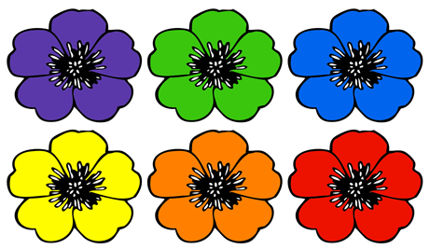
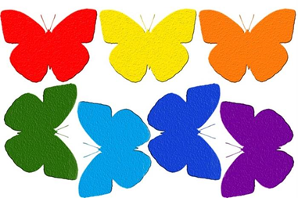
Игры и упражнения для первоклассников с ЗПР. Действия с множествами.
Игра «Бабочка и цветы»
Цель: учить сравнивать множества наложением и приложением, уравнивать множества, соотносить объекты по цвету
Оборудование: вырезанные из бумаги цветы и бабочки 4 – 6 цветов (парные по цвету бабочки и цветы).
Педагог предлагает детям разложить на столе 4 цветка разного цвета.
Варианты заданий:
положить на каждый цветок бабочку такого же цвета;
положить столько же бабочек, сколько цветов;
положить бабочек меньше, чем цветов;
положить бабочек больше, чем цветов;
положить бабочек в количестве, отличном от количества цветов (по заданию педагога) и уравнять множества.

Slide 5
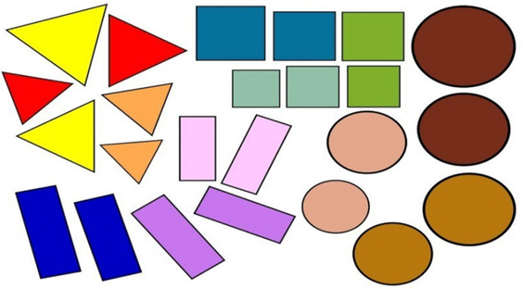
Игры и упражнения для первоклассников с ЗПР. Действия с множествами.
Упражнение
«Посчитай и сравни»
Цель: учить сравнивать множества с помощью подсчета их элементов, осуществлять проверку своих действий.
Оборудование: геометрические фигуры.
Дети пересчитывают элементы данных множеств (элементы множеств расположены в произвольном порядке) и сравнивают количественный состав множеств, проверка осуществляется способом приложения «один к одному».

Slide 6
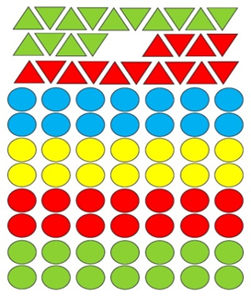
Игры и упражнения для первоклассников с ЗПР. Сортировка.
Варианты заданий:
собрать
множество больших предметов;
множество больших круглых предметов;
множество больших круглых красных предметов;
множество маленьких синих предметов и т.п.

Slide 7
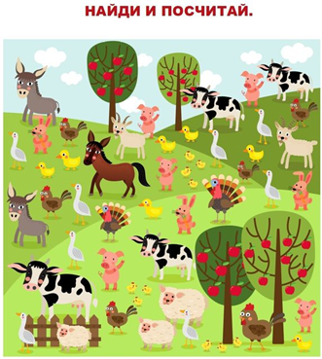
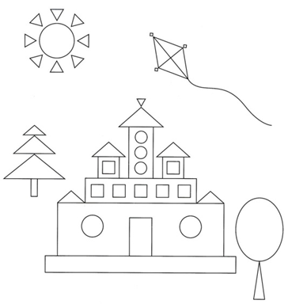
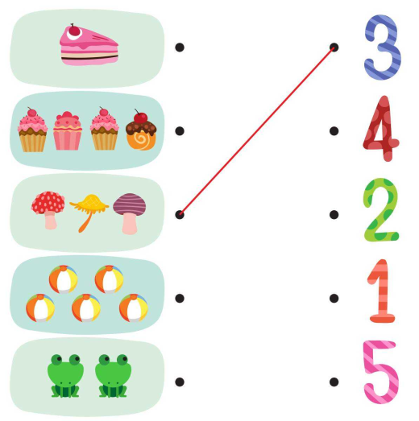
Игры и упражнения для первоклассников с ЗПР. Количество и счет.
Из каких геометрических фигур состоит солнце? Из каких – деревья? Из каких – замок?
Посчитай, сколько на рисунке кругов и сколько квадратов. Раскрась рисунок.

Slide 8
Игры и упражнения для первоклассников с ЗПР. Работа с текстом.
Возникающие трудности у детей при решении задач:
сокращают либо упрощают содержание;
пропускают данные;
изменяют суть вопроса;
совершают необдуманные действия с числами;
опираются на значение «выхваченных» из условия задачи слов-ориентиров.
Способы решения проблем:
Развернутая помощь.
Дополнительные разъяснения.
Большое количество практических работ.
Словесная характеристика своих практических действий.
Дети должны понять, что арифметическая задача связана с их повседневной жизнью, что она не является отвлеченной от реальной действительности абстракцией.
Учитель берёт со стола тетради и говорит: «В одной руке у меня две тетради, в другой руке – ещё одна тетрадь. Сколько всего тетрадей у меня?»
Практические действия:
Положите перед собой две геометрические фигуры. Чем они похожи? Чем отличаются?
Выберите все красные круги и расположите их по порядку, начиная с самого маленького. Сколько всего кругов?
Уберите 2 круга. Сколько кругов осталось?
Отсчитайте 3 квадрата и 2 треугольника. Каких фигур больше (меньше)? На сколько больше (меньше)?
«В коробке лежат жёлуди. Станет ли их больше или меньше, если я выну несколько желудей? А как изменится их количество, если в коробку положить ещё несколько желудей?»

Slide 9
Игры и упражнения для первоклассников с ЗПР. Работа с текстом.
Сколько пациентов пришло на прием к доктору Айболиту?
«Добрый доктор Айболит, он под деревом сидит.
Приходи к нему лечится и корова, и волчица,
И жучок, и червячок, и медведица.
Всех излечит, исцелит добрый доктор Айболит».
(К. Чуковский «Доктор Айболит»)
Сколько вещей сдала дама в багаж?
Дама сдавала в багаж
Диван, чемодан, саквояж,
Картину, корзину, картонку
И маленькую собачонку.
(С. Маршак «Багаж»)
Сколько зверей живет в теремке?
Стоит в поле теремок, теремок,
Он не низок, не высок, не высок.
Там мышка-норушка живет,
И лягушка-квакушка живет.
Там заинька серый живет
И лисичка-сестричка живет.
Волк с медведем там тоже живут,
Все веселые песни поют.
(по сказке «Теремок»)
Сколько вещей убежало от грязнули:
«Одеяло убежало, улетела простыня,
И подушка, как лягушка, ускакала от меня».
(К. Чуковский «Мойдодыр»)
Сколько зверей встретил в лесу колобок?
Колобок, колобок, у него румяный бок.
На окошке он студился, прыг с окна и покатился.
Встретил зайку, волка встретил,
Встретил бурого медведя.
И лису он повстречал, да на зуб лисе попал.
(по сказке «Колобок»)

Slide 10
Игры и упражнения для первоклассников с ЗПР. Пространственная ориентировка.
1. Формирование представлений о собственном теле.
Игра «Весёлая зарядка».
Цель: закрепить представления о схеме тела, научится переводить зрительно-гностическое пространство в телесно-гностическое.
Задача игры: принять нарисованную позу.
Игра «Части тела».
Цель: развитие ориентировки в собственном теле, закрепление и уточнение названия частей тела.
Ход игры: Один из игроков дотрагивается до какой-либо части тела своего соседа, например, до левой руки. Тот говорит: «Это моя левая рука». Начавший игру соглашается или опровергает ответ соседа. Игра продолжается по кругу.
Упражнение: «Зеркало».
Цель: развитие ориентировки в собственном теле, закрепление и уточнение названия частей тела.
Оборудование: настенное зеркало
Ход игры: ребенок и взрослый встают рядом лицом к зеркалу и с проговариванием выполняют одни и те же движения: «хлопни над головой», «у правого уха», «у левого уха», «за спиной», «под подбородком» и т.д.
Игра «Путаница»
Цель: развитие ориентировки в собственном теле, закрепление и уточнение названия частей тела, развитие внимания.
Ход игры: дети стоят напротив взрослого. Взрослый намеренно показывает не те движения, которые называет. Дети должны выполнить движение правильно.

Slide 11
Игры и упражнения для первоклассников с ЗПР. Пространственная ориентировка.
2. Развитие ориентировки в окружающем пространстве
Примерные игровые упражнения:
на доске расположить соответствующие картинки слева и справа от заданного предмета;
определить место соседа по отношению к себе, соотнеся это с соответствующей своей рукой, определить свое место по отношению к соседу, ориентируясь на руку соседа;
стоя попарно, лицом друг к другу, по команде один из каждой пары определяет сначала у себя, затем у товарища правую руку, левую ногу и т.д.;
определить последовательность расположения ряда цветов радуги.

Slide 12
Игры и упражнения для первоклассников с ЗПР. Пространственная ориентировка.
3. Развитие понимания и употребления логико-грамматических конструкций, выражающих пространственные отношения.
«Подбери нужное слово: «Карандаш длинный, а линейка еще длиннее», «Стул высокий, а стол еще выше»;
В шкаф с тремя полками расставить по словесному указанию предметы: «На среднюю полку в левый угол поставить книжку. На нижнюю, в середину положить тетрадь и т.д.» После назвать местоположение предметов.
«Подбери слово противоположным смыслом: «Стул жесткий, а подушка мягкая?», «Карандаш короткий, а линейка длинная?»;
«Покажи, где: мамина дочка - дочкина мама. Хозяин коровы - корова хозяина. Мальчик спасен девочкой - девочка спасена мальчиком. Газетой накрыты цветы – цветы накрыты газетой. Ребенок должен отнести услышанную фразу к тому или иному изображению, находящемуся на листе и показать то изображение, которое соответствует услышанной фразе.
«Продолжи узор». Ребенок копирует орнамент, сложную геометрическую фигуру, рисунок, предложенный на образце.
«Сложи узор, собери фигуру».
«Встань в центре комнаты и расскажи, что находится слева, справа, впереди, сзади от тебя».
Упражнения, выполняя которые ребенок может творчески манипулировать разнообразными объектами. Ими могут быть предметы, конструкторы, кубики, пазлы, мозаика, разрезные картинки и т.д.

Slide 13
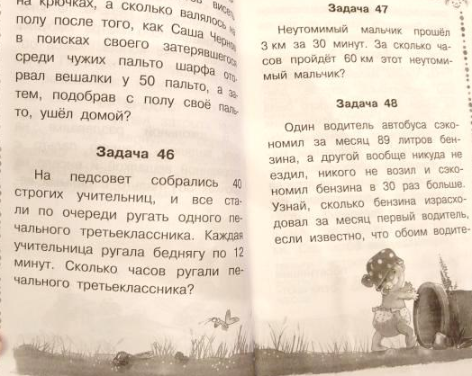
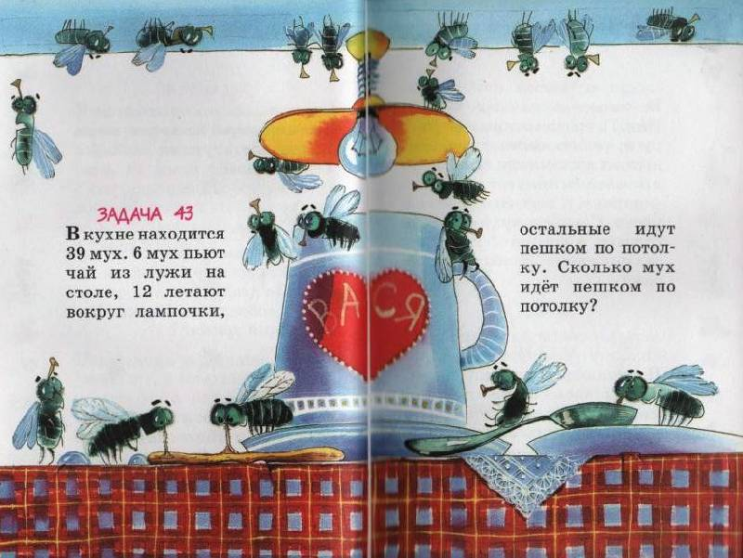
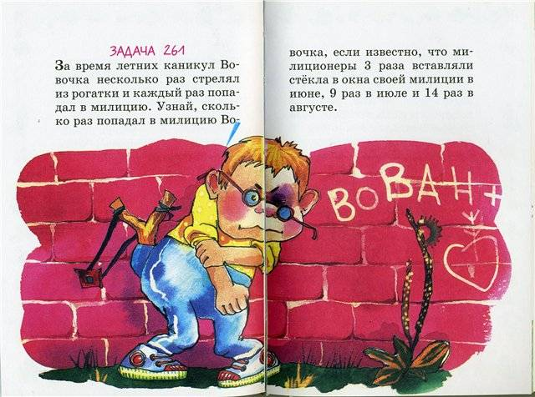
Задачник Г. Остера

Slide 14
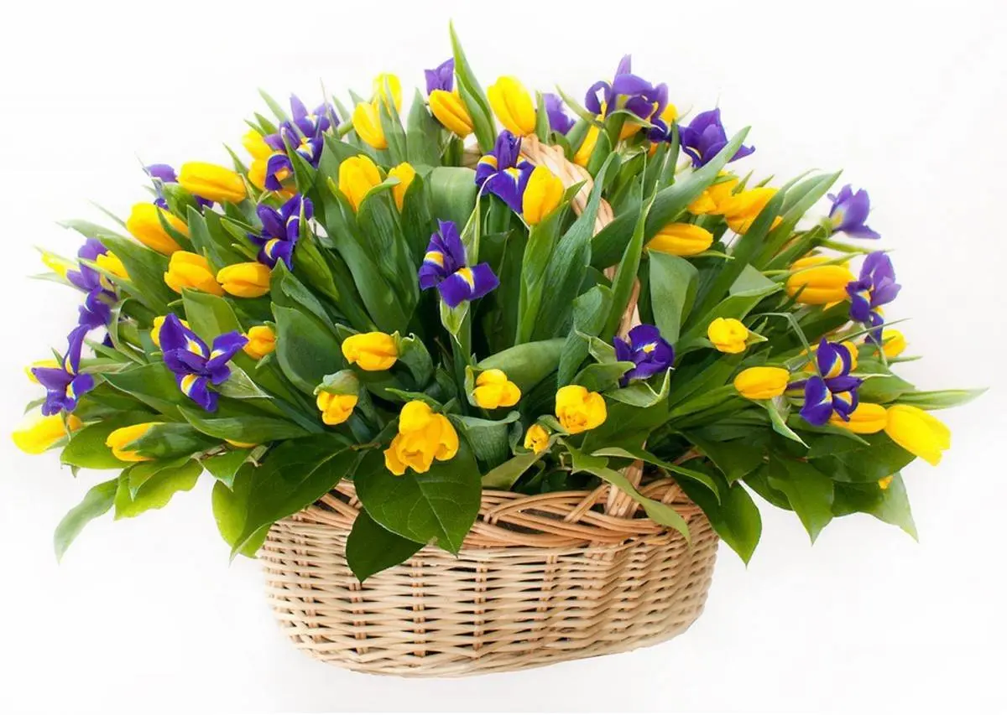
Спасибо за внимание!

